Slide 1
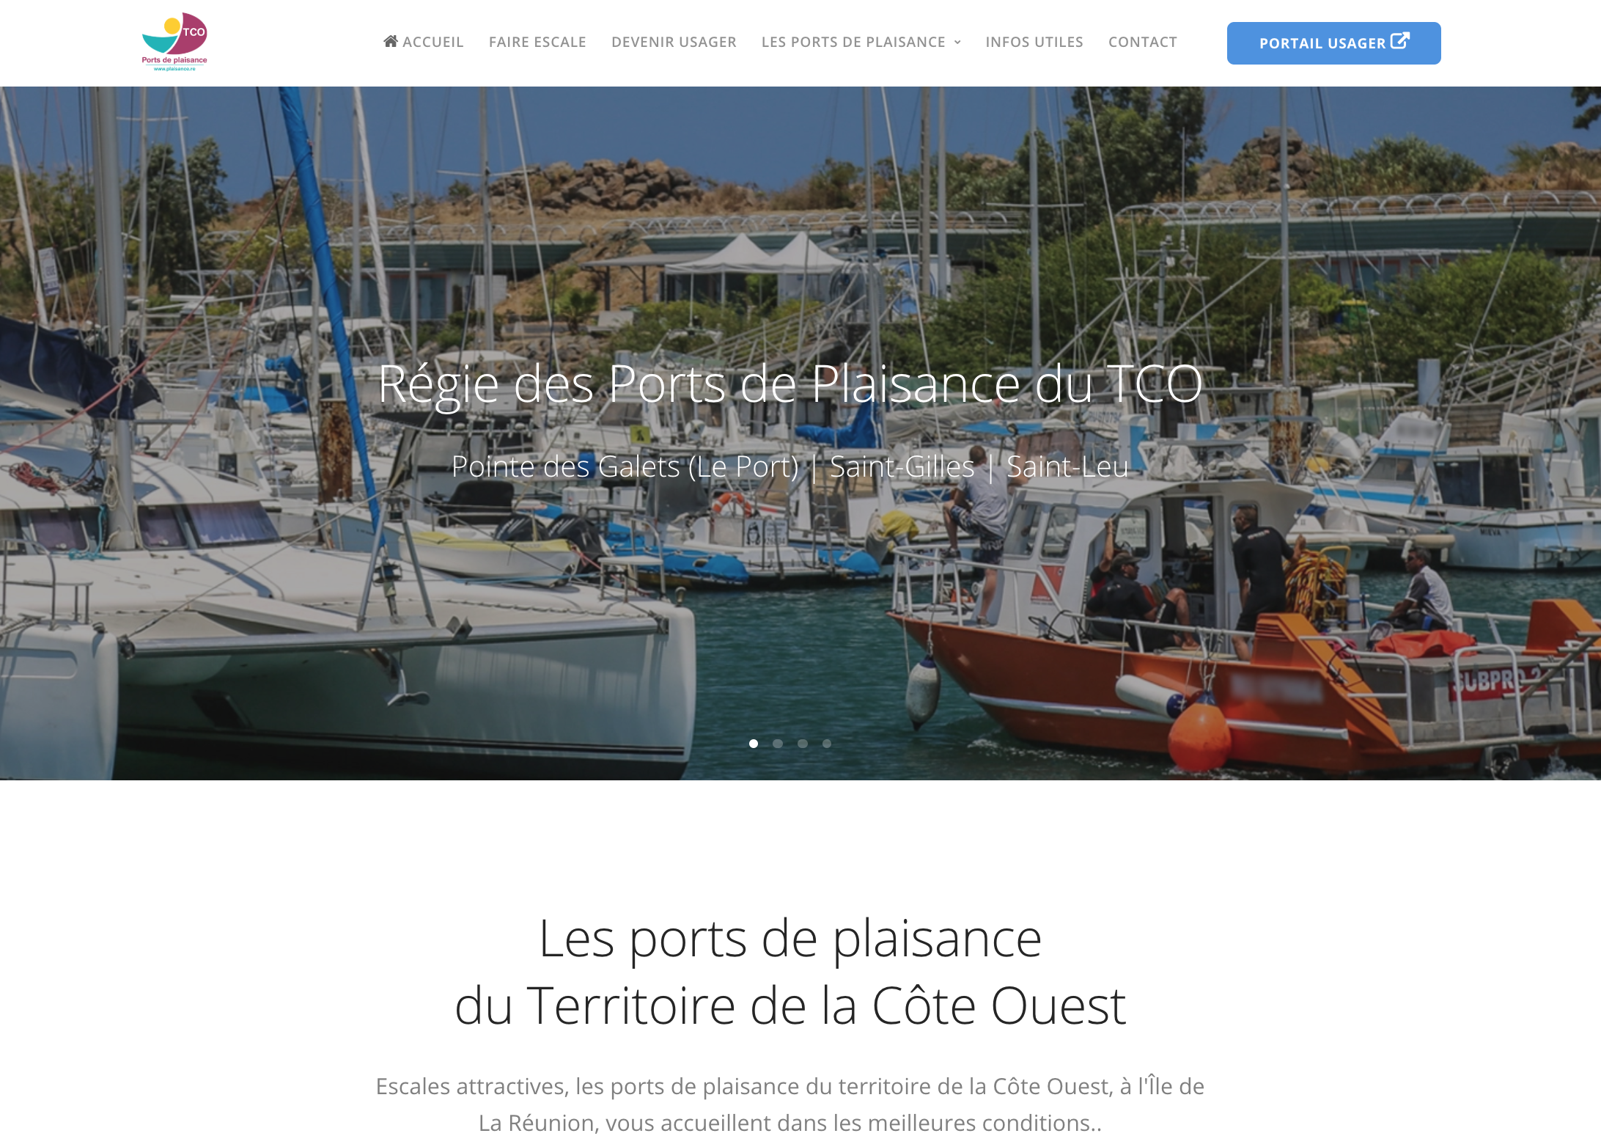
ANALYSE DU SITE WEB : HTTPS://WWW.TCO.RE/PLAISANCE

Slide 2
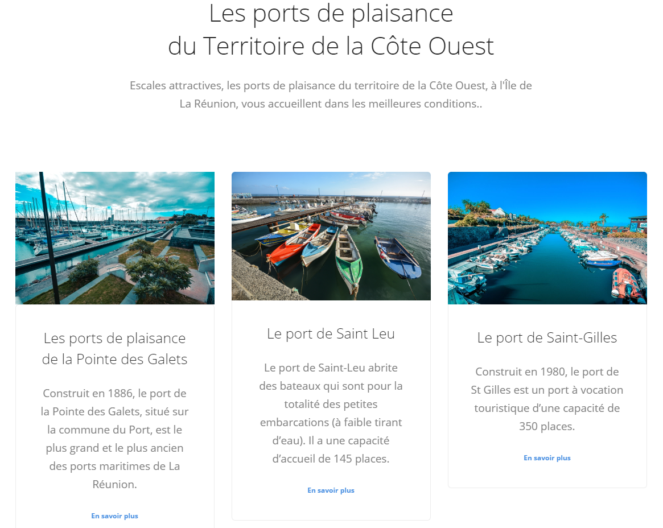
ANALYSE DES FICHES DE PRÉSENTATION DES PORTS DE PLAISANCE
* Uniquement les ports de plaisance de la Pointe des Galets, de Saint-Leu et de Saint-Gilles
Analyse des ports en 2 points :
Ce que contiennent les fiches ports
Ce qu’Odyssea peut apporter

Slide 3
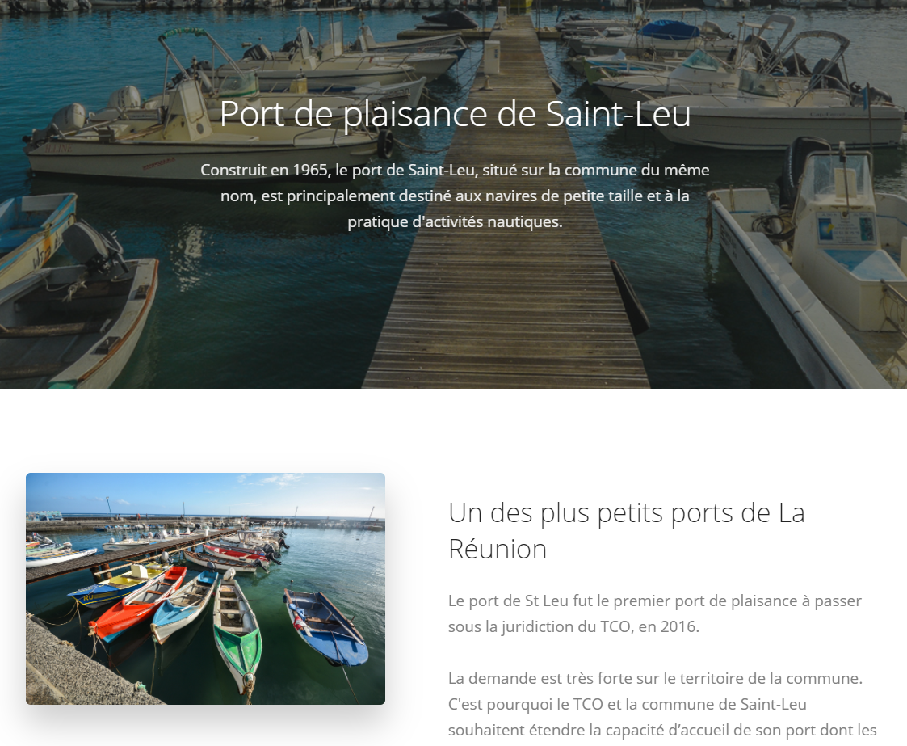
INFORMATIONS PRÉSENTES
Sur les fiches ports, nous ne trouvons pas forcément les mêmes informations. Les fiches ne sont pas construites de la même façon
Les ports possèdent tous au moins une photo de présentation pleine largeur, avec un titre et un petit texte de présentation, puis, on retrouve la suite de la description ainsi qu’une autre photo plus bas.
Globalement, les fiches ports sont construites sous forme de section, parmi lesquels on retrouve en fonction des fiches :
Section de présentation du port
Section horaires et tarifs
Une section avec des informations pratiques et tourisme.
Une section avec les tarifs, avec uniquement un bouton pour télécharger les tarifs du port (tarif 2018 sur port Saint-Leu)
La disparité de contenus entre les fiches portuaires est trop importante

Slide 4
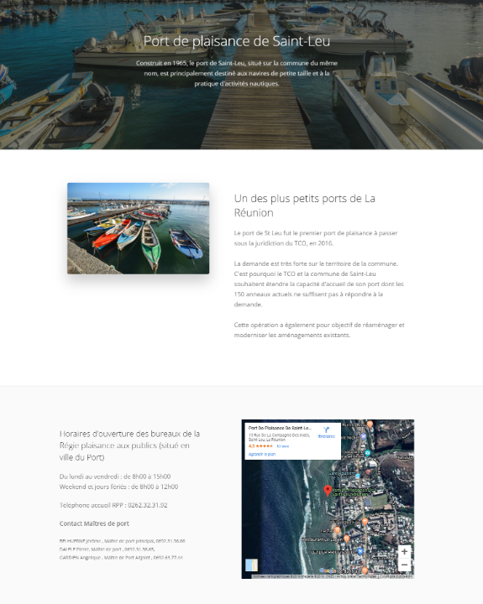
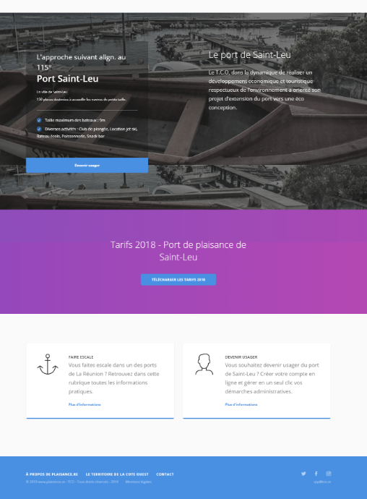
INFORMATIONS PRÉSENTES – PORT DE SAINT-LEU
Section de présentation
Section informations techniques
Section de présentation
Section Tarifs
Section horaires et accès

Slide 5
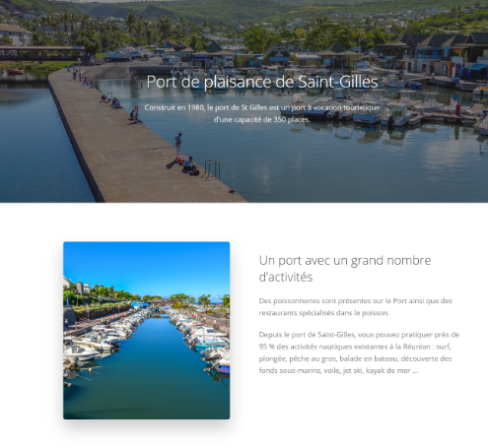
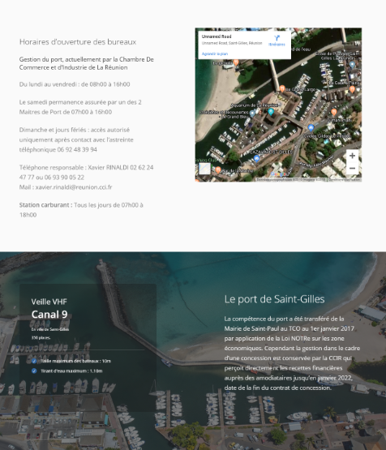
INFORMATIONS PRÉSENTES – PORT DE SAINT-GILLES
Section de présentation
Section horaires et accès
Section de présentation
Section informations techniques

Slide 6
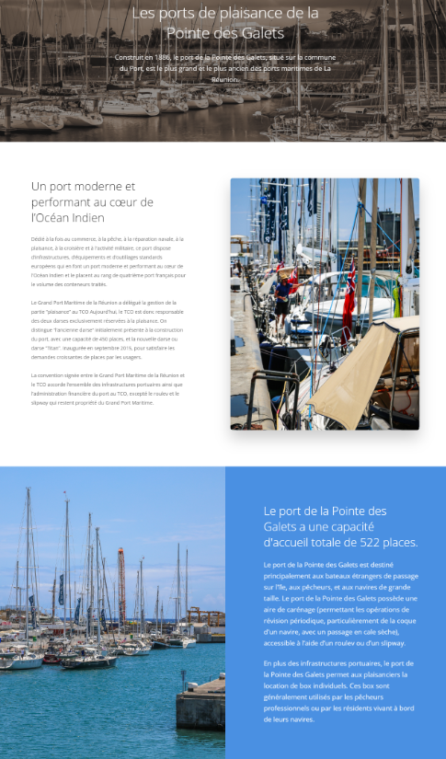
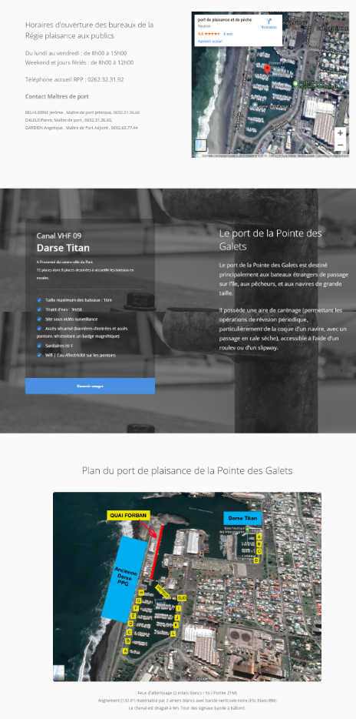
INFORMATIONS PRÉSENTES – PORT DE LA POINTE DES GALETS
Section de présentation
Section horaires et accès
Section de présentation
Section informations techniques
Section de présentation
Section Plan du port

Slide 7
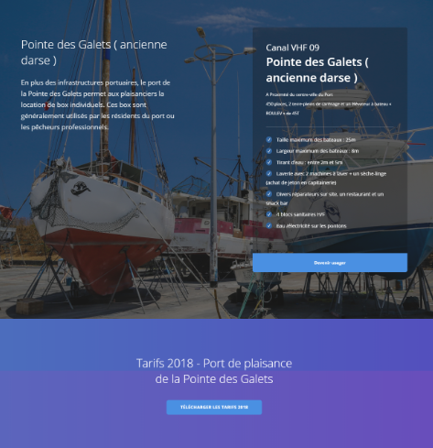
INFORMATIONS PRÉSENTES – Port de la Pointe des Galets
Section informations techniques
Section Tarifs

Slide 8
CE QU’ODYSSEA PEUT APPORTER - INFORMATIONS

Slide 9
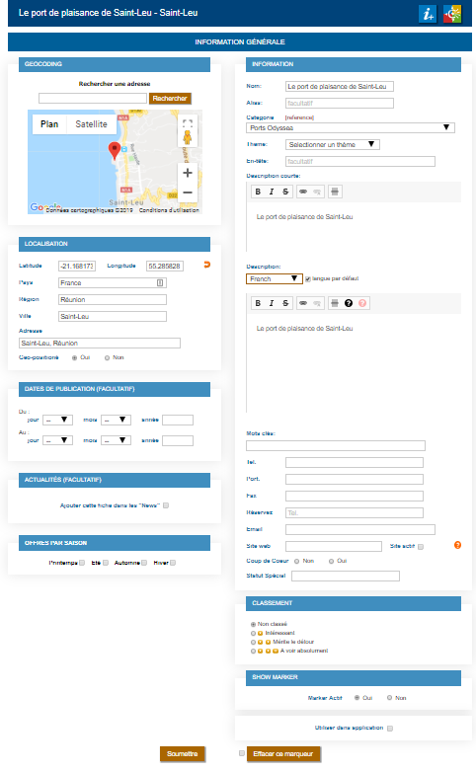
CE QU’ODYSSEA PEUT APPORTER – INFORMATIONS
La base de données Odyssea permets d’ajouter les informations de base d’un port de plaisance.
On retrouve, pour tous les ports, leur nom, localisation, leur description, les moyens de contact de la capitainerie etc.
Chaque Fiche Odyssea possède une même structure d’informations optionnelles comme les liens des réseaux sociaux, l’accessibilité handicapés, les labels, des médias, photos, vidéos et même 360°.
Mais les fiches Odyssea permettent d’ajouter des informations spécifiques en fonction de la catégorie du Point d’intérêt saisi.
Par exemple, pour les ports, on retrouve:
Les informations du port, maître du port, et horaires d’ouverture de la capitainerie,
Les services aux plaisanciers,
Les informations de localisation du port et de l’approche
Les informations de sécurité du port
Les informations environnementales du port
Les tarifs et moyens de paiements du port
Des offres plaisanciers, permettant aux plaisanciers de bénéficier de réduction ou de cadeau en fonction d’un nombre de nuitées dans un port de la TCO ou d’un nombre de mile nautique parcouru entre les ports de la TCO.

Slide 10
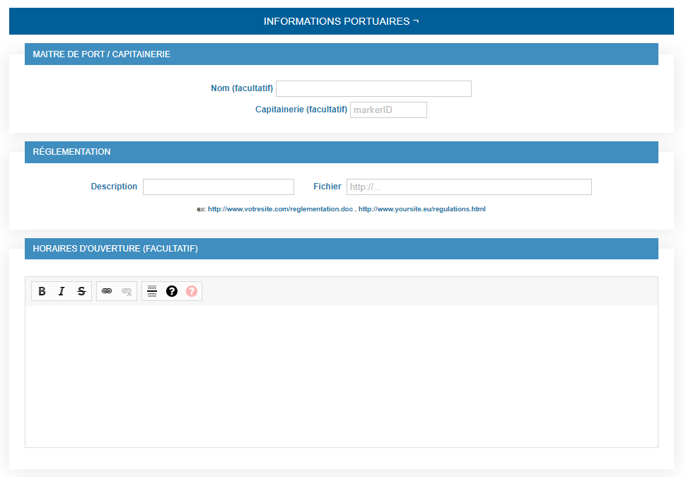
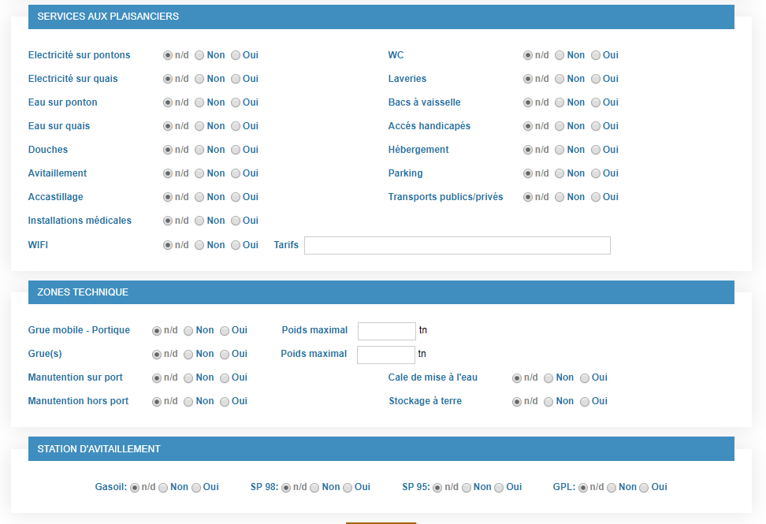
CE QU’ODYSSEA PEUT APPORTER – INFORMATIONS
On retrouve les informations du port, comme les horaires d’ouverture, mais aussi le capitaine / maître/ gestionnaire du port.
Chaque port peut intégrer la règlementation de son port, que ca soit une page internet ou un fichier pdf.
Enfin, il est aussi possible de créer un point d’intérêt dédié à la capitainerie, qui comprendra les informations de cette dernière.
La base de données Odyssea permets d’enregistrer les services aux plaisanciers standards, tel que la présence d’eau sur les pontons/quais ou même la présence de Wifi sur le port.
Une partie du formulaire permets d’informer les plaisanciers de la présence ou non de stations d’avitaillement et de leur disponibilité.

Slide 11
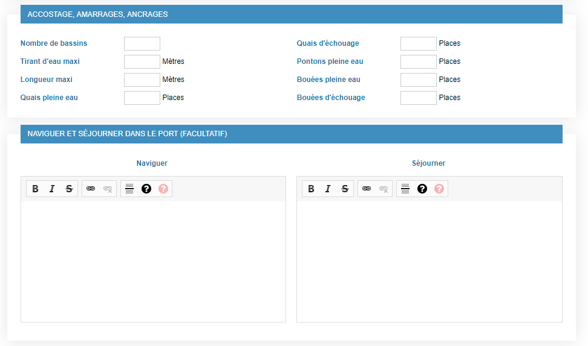
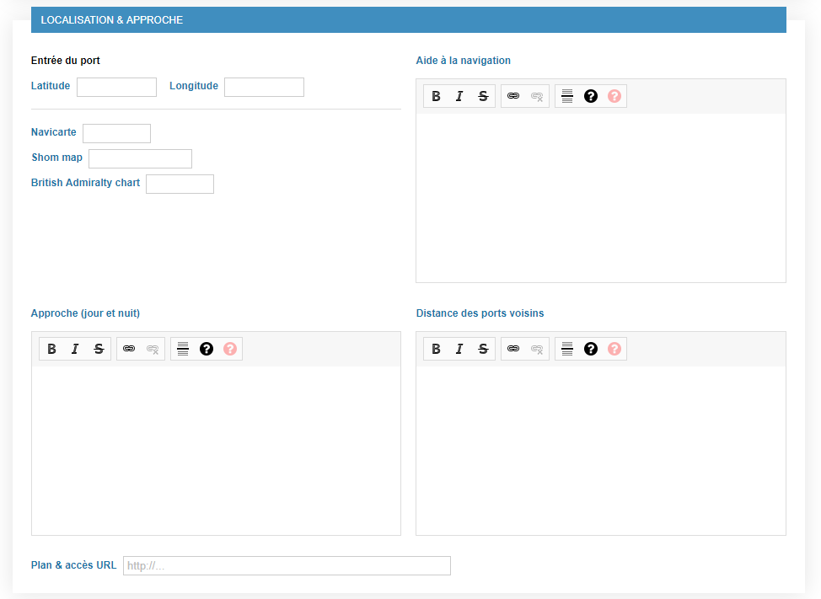
CE QU’ODYSSEA PEUT APPORTER – INFORMATIONS
Les informations de capacité d’accueil sont également disponible sur la base de données Odyssea.
Toutes les informations sur l’approche et l’entrée du port peuvent être renseignés sur la base de données Odyssea et disponible aux plaisanciers.
Il est possible d’ajouter les miles nautiques séparant un port des ports voisins, ainsi que toutes informations d’aide à la navigation autour et dans le port.
Il est possible d’ajouter les numéros de contact de tous les organismes de sécurité sur le port.

Slide 12
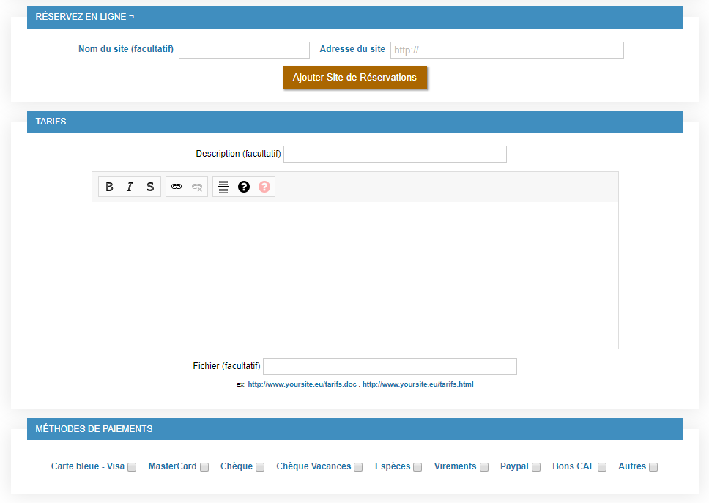
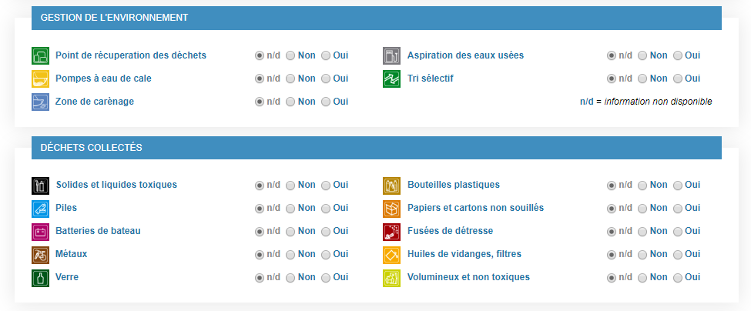
CE QU’ODYSSEA PEUT APPORTER – INFORMATIONS
La base de données Odyssea permets d’enregistrer la présence de point de récupération de déchets en fonction de leur type, de tris sélectifs et type de déchets collectés.
Pour de nombreux types de points d’intérêt, dont les ports, la base de données Odyssea permets d’ajouter un site de réservation en ligne, et de détailler les tarifs et moyens de paiements acceptés pour le port.
De plus, dans la partie média, il est aussi possible par exemple de mettre à disposition un document en téléchargement détaillant tous les tarifs, et condition de réservation par exemple.

Slide 13
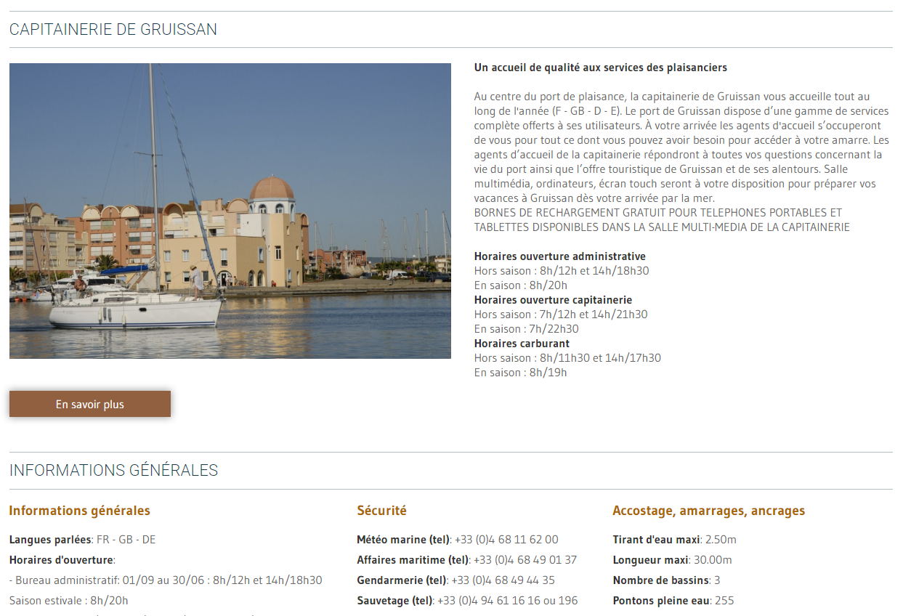
CE QU’ODYSSEA PEUT APPORTER – AFFICHAGE DES INFORMATIONS

Slide 14
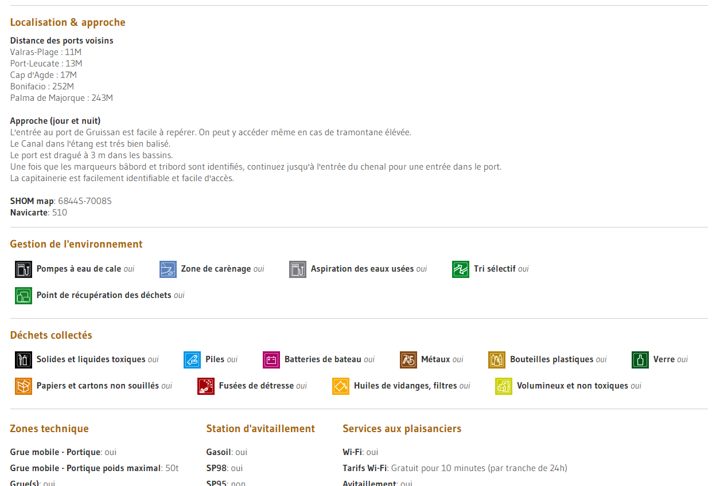
CE QU’ODYSSEA PEUT APPORTER – AFFICHAGE DES INFORMATIONS

Slide 15
CE QU’ODYSSEA PEUT APPORTER – OFFRES PLAISANCIERS

Slide 16
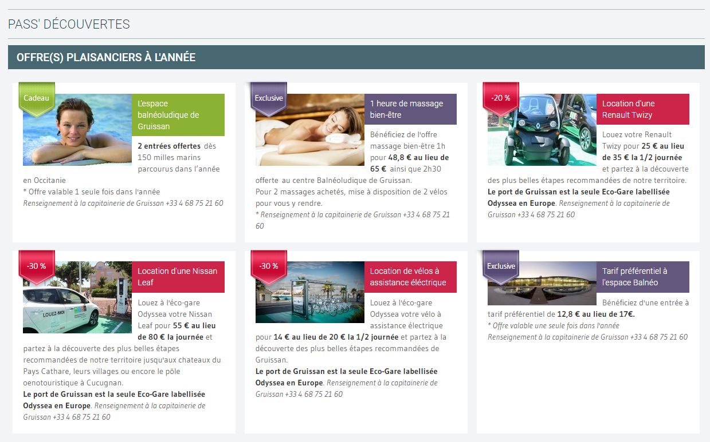
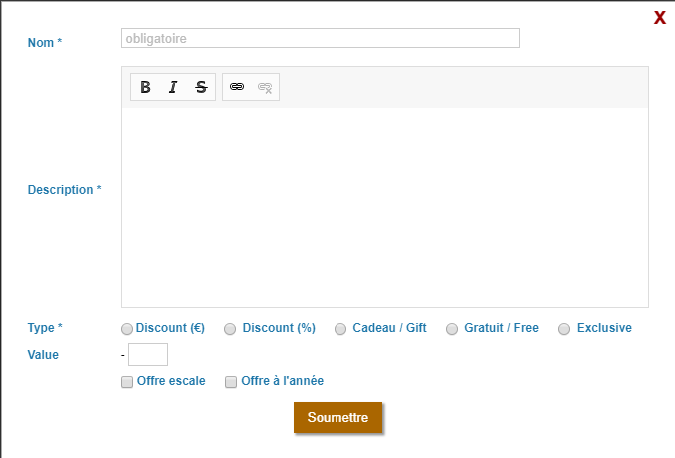
CE QU’ODYSSEA PEUT APPORTER – OFFRES PLAISANCIERS
Il est possible d’ajouter à tous les ports des offres réservés aux plaisanciers.
Chaque port peut proposer, en fonction d’un critère définit (comme un nombre de miles nautiques parcourus, un nombre de nuitées dans un port etc ) un cadeau ou une réduction de tarif.
Les offres dédiés aux plaisanciers sont affichés sous forme de liste sur la fiche d’informations des ports.

Slide 17
CE QU’ODYSSEA PEUT APPORTER – PRESTATAIRES / CLUBS / PROFESSIONNELS

Slide 18
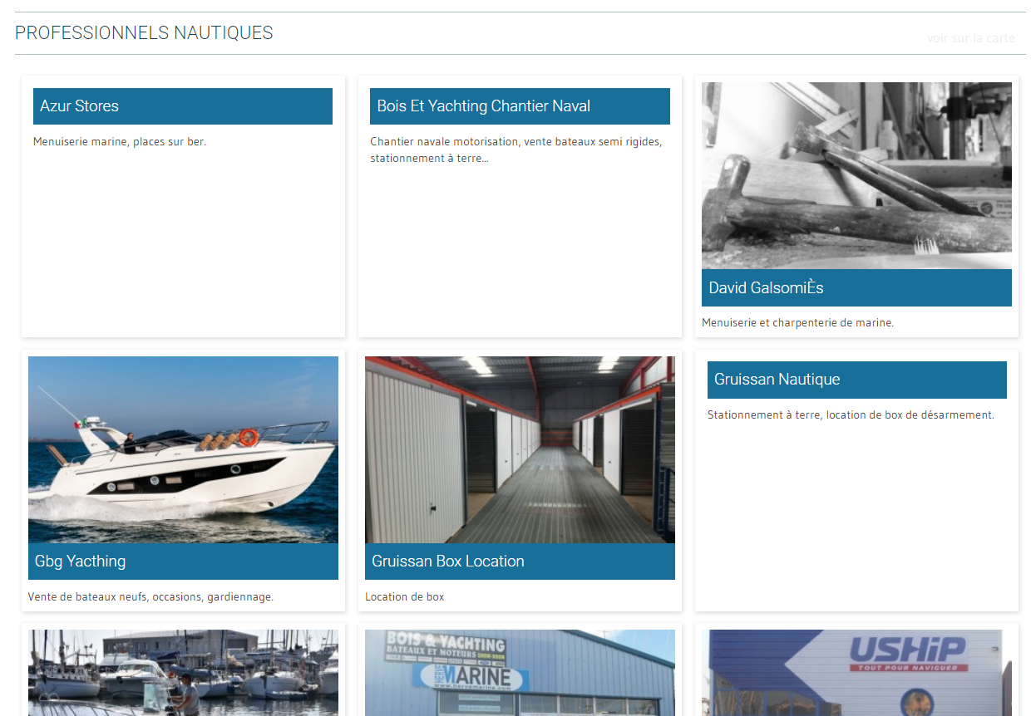
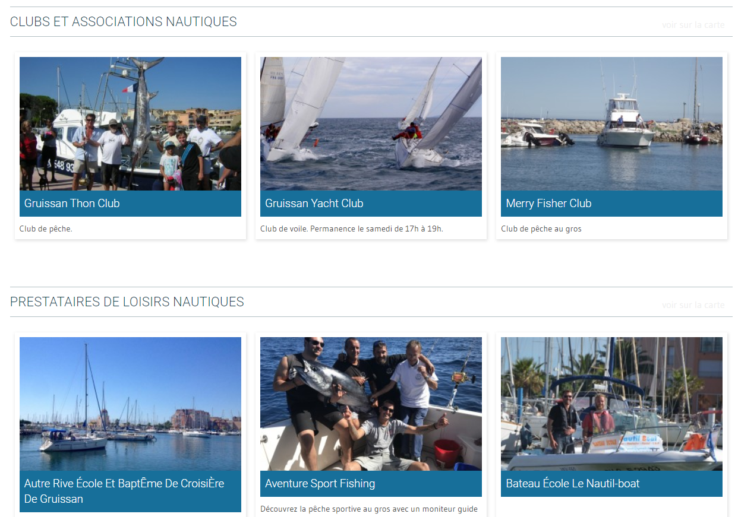
CE QU’ODYSSEA PEUT APPORTER – PRESTATAIRES / CLUBS / PROFESSIONNELS
Les fiches de ports afficheront une liste des professionnels nautiques présents sur le port, ainsi que tous les prestataires, clubs et associations nautiques.
Ainsi, un plaisancier, en allant sur les informations du port, pourra trouver les shipchandlers les plus proches ou encore les clubs de plongée etc…

Slide 19
CE QU’ODYSSEA PEUT APPORTER – TOP 5 / INCONTOURNABLES

Slide 20
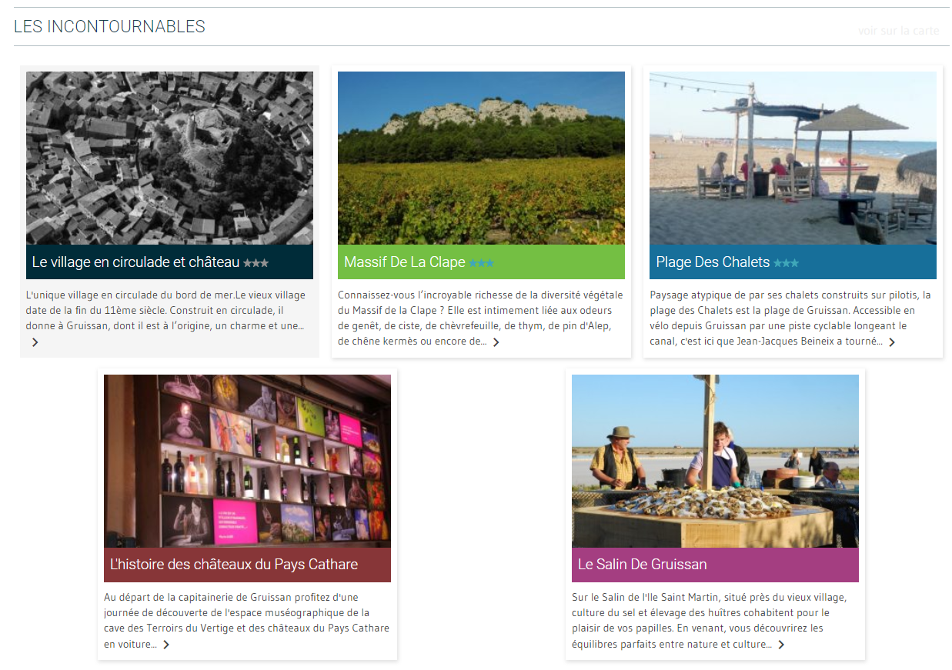
CE QU’ODYSSEA PEUT APPORTER – TOP 5 / INCONTOURNABLES
La fiche du port affiche un top 5 des escales autour du port.
Chaque fiche est autonome et peut comporter toutes les informations standards d’une fiche, une description, photos, vidéos etc ainsi que toutes les informations de contact et réservation.

Slide 21
CE QU’ODYSSEA PEUT APPORTER – BALADES & ITINÉRAIRES

Slide 22
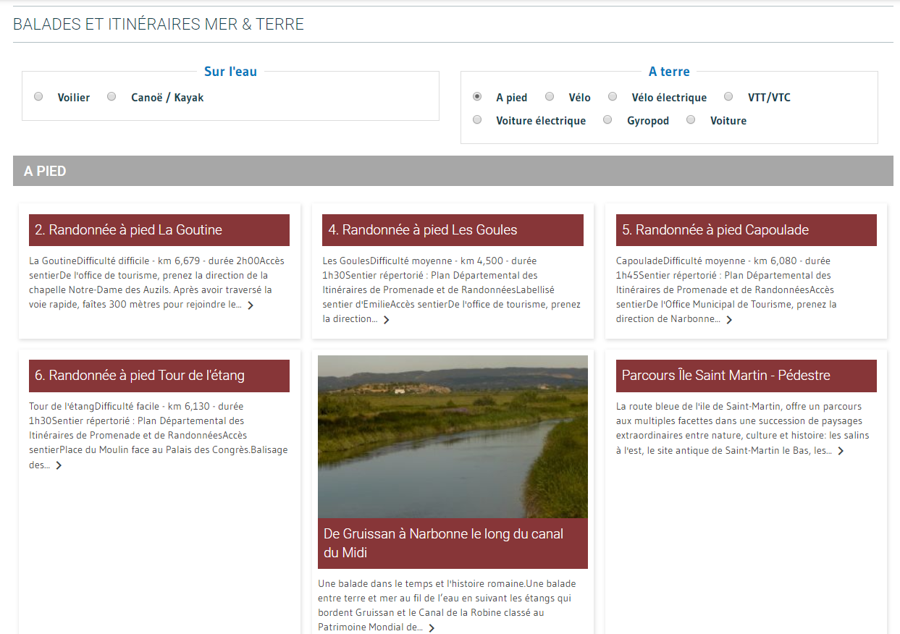
CE QU’ODYSSEA PEUT APPORTER – BALADES & ITINÉRAIRES
Il sera possible pour un plaisancier, qui découvre les informations du port, de découvrir toutes les balades et itinéraires, sur l’eau ou à terre, au départ ou à proximité du port de plaisance.
Ainsi, en choisissant un moyen de transport, les différentes balades disponibles seront proposées. Chaque balade pourra être renseignée de façon complète, allant jusqu’à la visualisation du tracé sur la cartographie associée.

Slide 23
CE QU’ODYSSEA PEUT APPORTER – TRANSPORTS

Slide 24
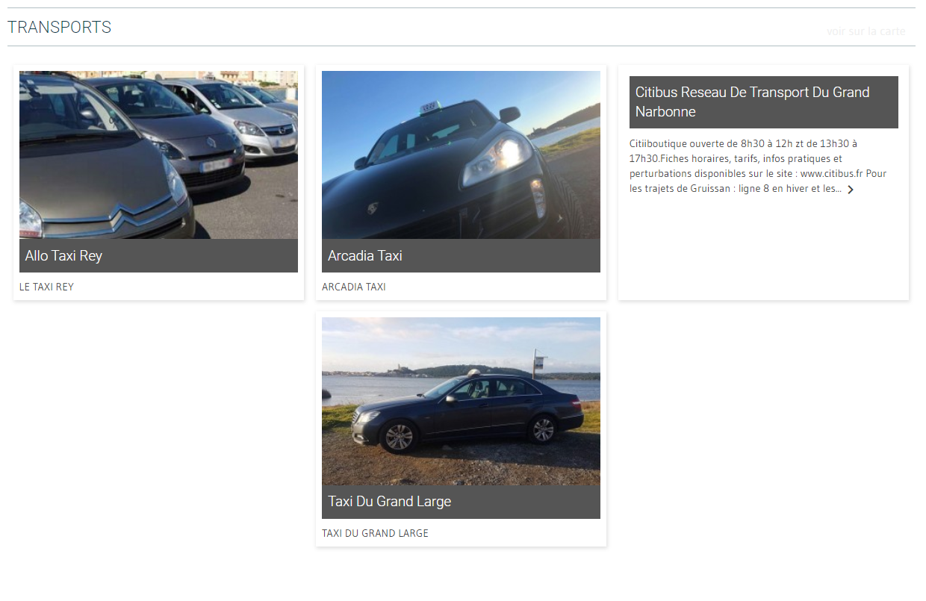
CE QU’ODYSSEA PEUT APPORTER – TRANSPORTS
La fiche d’un port affiche aussi tous les moyens de transports disponible sur le port.
Chaque moyen de transport est une fiche dédié, et peut comprendre diverses informations comme les horaires et tarifs, des médias, fichiers en téléchargement etc…

Slide 25
CE QU’ODYSSEA PEUT APPORTER – CARTOGRAPHIE DES SERVICES

Slide 26
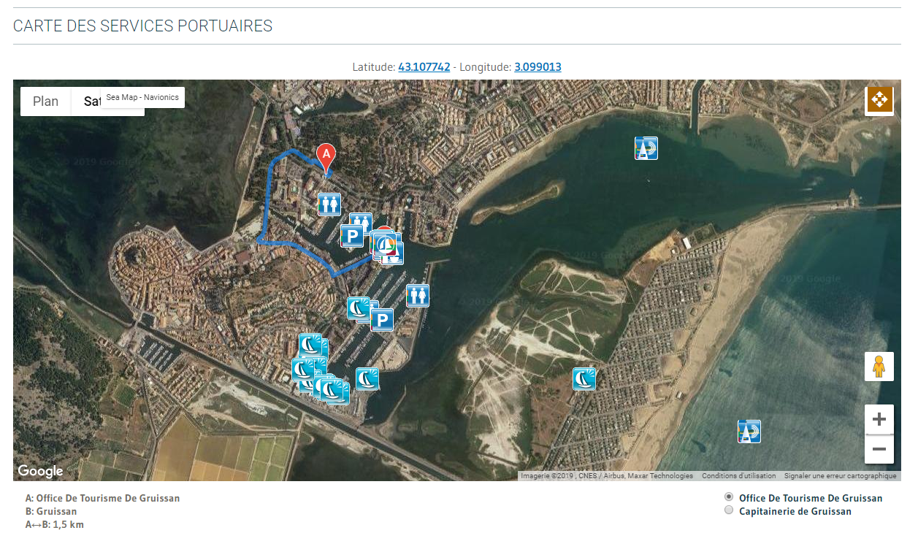
CE QU’ODYSSEA PEUT APPORTER – CARTOGRAPHIE DES SERVICES
Chaque fiche de port possède une cartographie complète des services sur le port. Les professionnels, les paysages remarquables et même les sanitaires peuvent être géopositionnés pour apparaître sur la carte.

Slide 27
CE QU’ODYSSEA PEUT APPORTER – ITINÉRAIRE 1, 2 ET 3 JOURS

Slide 28
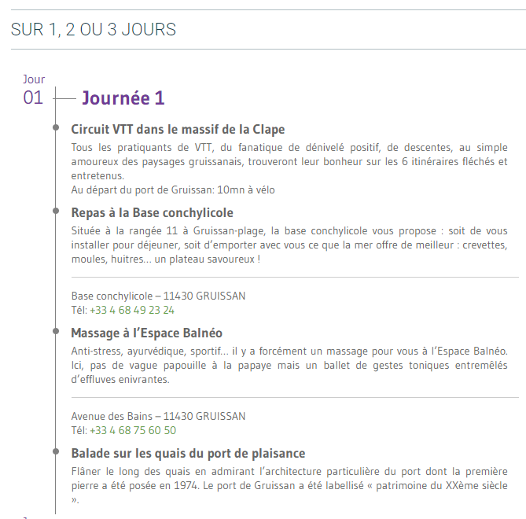
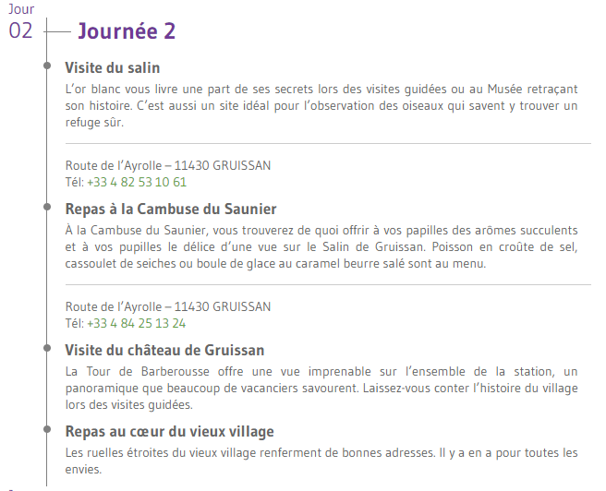
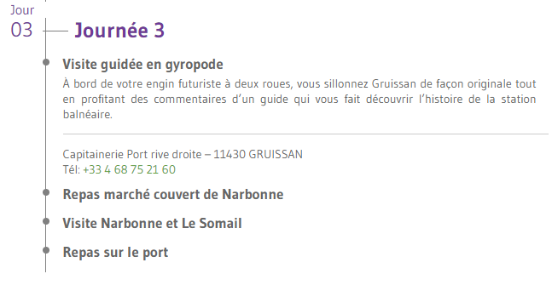
CE QU’ODYSSEA PEUT APPORTER – ITINÉRAIRE 1, 2 et 3 JOURS
Le port peut aussi proposer un itinéraire sur 1, 2 et 3 jours autour du port. Ainsi, un plaisancier arrivant sur le territoire pourra partir à la découverte du territoire en suivant les conseils de la capitainerie ou de l’Office de Tourisme.

Slide 29
CE QU’ODYSSEA PEUT APPORTER – EVENEMENTS

Slide 30
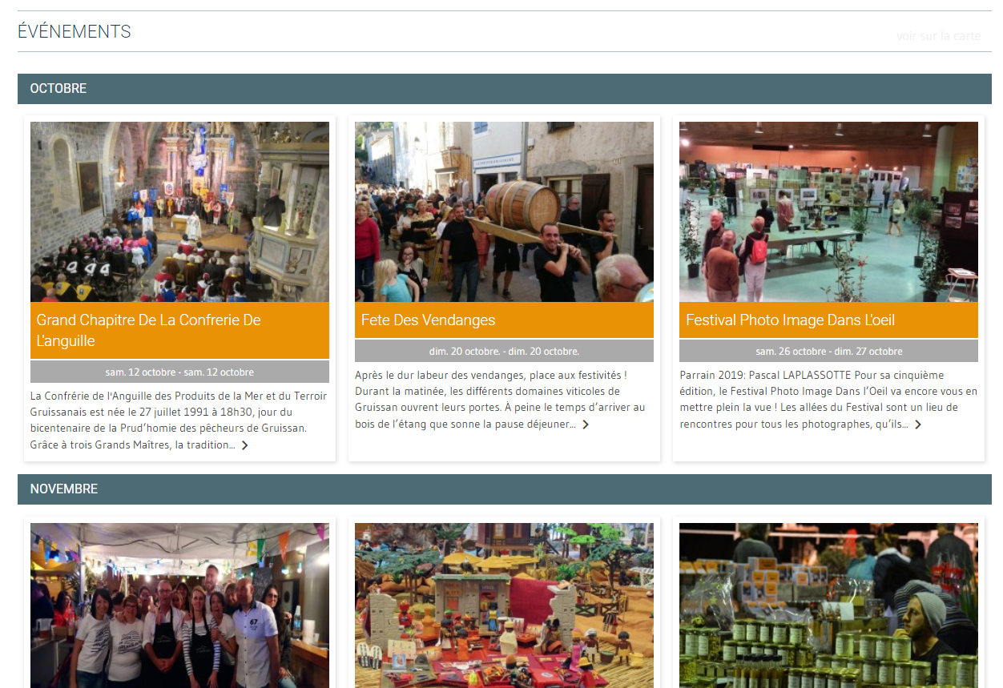
CE QU’ODYSSEA PEUT APPORTER – EVENEMENTS
La fiche du port affiche aussi les événements de la commune du port. Chaque événement, comme toutes les fiches, possède des informations standards, mais les événements comprennent aussi des informations spécifiques comme par exemple les dates de l’événements.

